Slide 1

给我做一个Java微服务项目
Week #2 Java与微服务 / 刘俊强

Slide 2

欢迎关注StuQ公众号

Slide 3

欢迎关注我的微信公众号

Slide 4
大纲
依赖关系工具
Java常用微服务框架
如何设计微服务

Slide 5
依赖关系工具

Slide 6
又称 构建系统

Slide 7
常用依赖关系工具/构建系统
Apache Ant
Apache Maven
Gradle

Slide 8
Apache Ant
基于XML，project、target、task
最早被Java领域广泛使用的构建系统
配置过于复杂，简单任务的工作量都很大
项目没有标准的结构约定

Slide 9
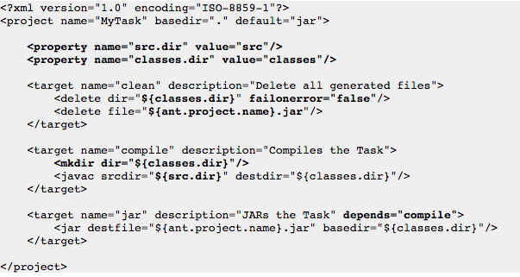

Slide 10
Apache Maven
依赖关系工具、构建系统
主要通过XML进行配置，pom.xml，可以实现：
打包、依赖、代码库、发布、文档、测试报告等
项目的生命周期管理
简化了项目开发，重用性、一致性都有提高

Slide 11
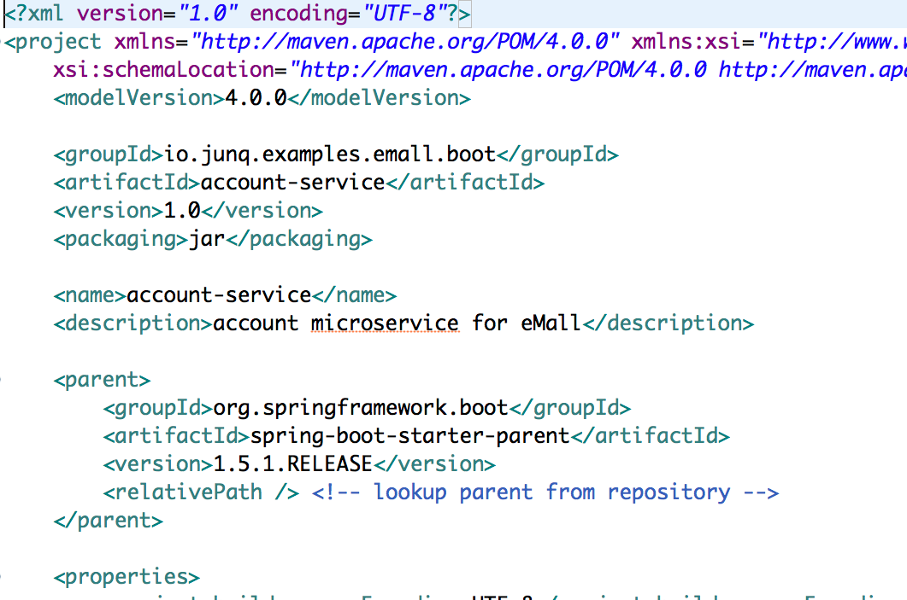

Slide 12
Gradle
下一代依赖关系工具、构建系统
语法简洁，基于Groovy的DSL，对XML无爱
保持Ant的自由度，低于Maven的学习门槛
后台守护进程，减少构建时间
支持 Ant、Maven集成

Slide 13
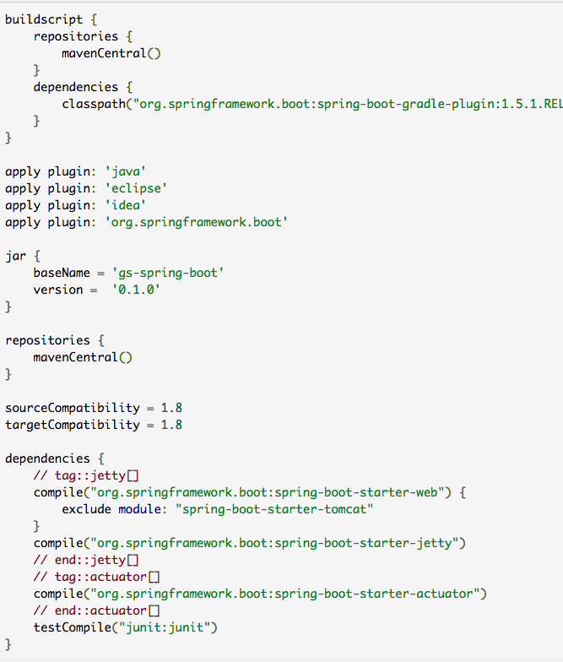

Slide 14
Java微服务常用框架

Slide 15
微服务相关工具
构建系统：Maven、Gradle等
IDE：Spring Tool Suite、Eclipse、IntelliJ IDEA
框架：Spring Boot、Dropwizard等

Slide 16
Spring Boot 简介
基于Spring依赖注入框架
用来简化新Spring应用的初始搭建以及开发过程
提供一系列大型项目常用的非功能性特征，比如：内嵌服务器，安全，指标，健康检测，外部化配置
绝对没有代码生成，也不需要XML配置

Slide 17
Spring Boot 特性
核心特性：SpringApplication、外部化配置、Profiles、日志
Web应用：内嵌容器、MVC
数据库：RDMS、NoSQL、内嵌
消息：JMS、AMQP、REST API调用
发布就绪：JMX、健康检测、度量指标、命令

Slide 18
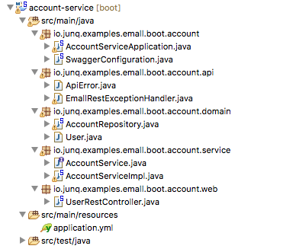

Slide 19
<< 项目 root package，
Application一般放置于此
<< 数据模型对象及数据访问
<< Service
<< REST API
<< 配置文件

Slide 20
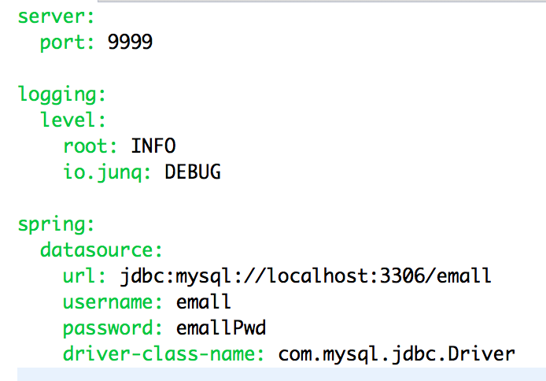
外部化配置 application.yml

Slide 21
数据库访问
JdbcTemplate会被自动配置，可直接 @Autowire
JPA：Hibernate、Spring Data JPA、Spring ORMs
h2database：支持JDBC API的内嵌数据库
NoSQL：Spring Data Redis/MongoDB/Solr等

Slide 22
Dropwizard 简介
框架早于Spring Boot，由Yammer团队贡献
可快速构建发布就绪的微服务框架
提供一系列常用组件，比如健康检测、度量统计、内嵌容器Jetty、REST实现、JSON序列化等
开箱即用，对XML无爱

Slide 23
Dropwizard 特性
核心：Application、外部化配置、日志
Web应用：内嵌容器、Jersey
数据库：RDMS、NoSQL
消息：REST API调用
发布就绪：JMX、健康检测、度量指标、管理指令

Slide 24
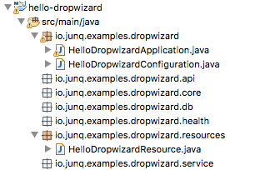

Slide 25
<< 项目 root package，
Application一般放置于此
<< 数据模型
<< 数据访问
<< 健康检测
<< REST API
<< Service

Slide 26
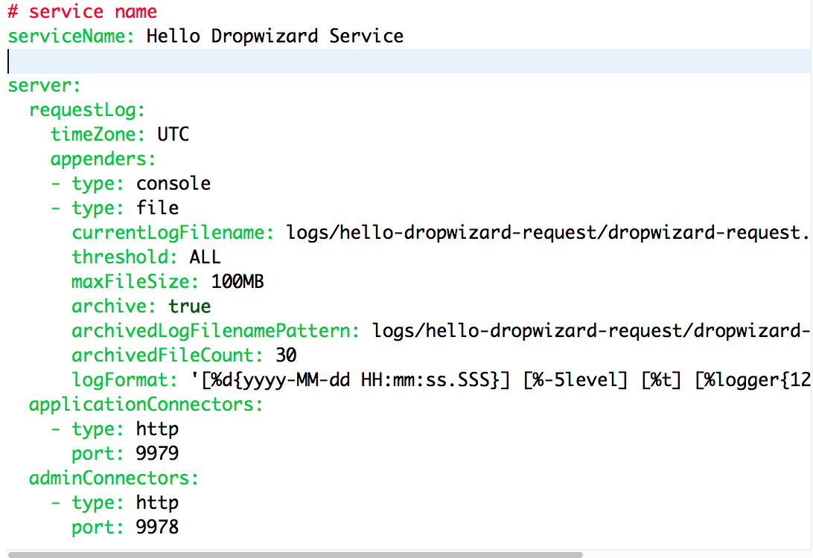
外部化配置 application.yml

Slide 27
数据库访问
可集成Spring JdbcTemplate
关系型数据库：JDBI
NoSQL：官方库

Slide 28
如何设计微服务？

Slide 29
API！API！API！

Slide 30
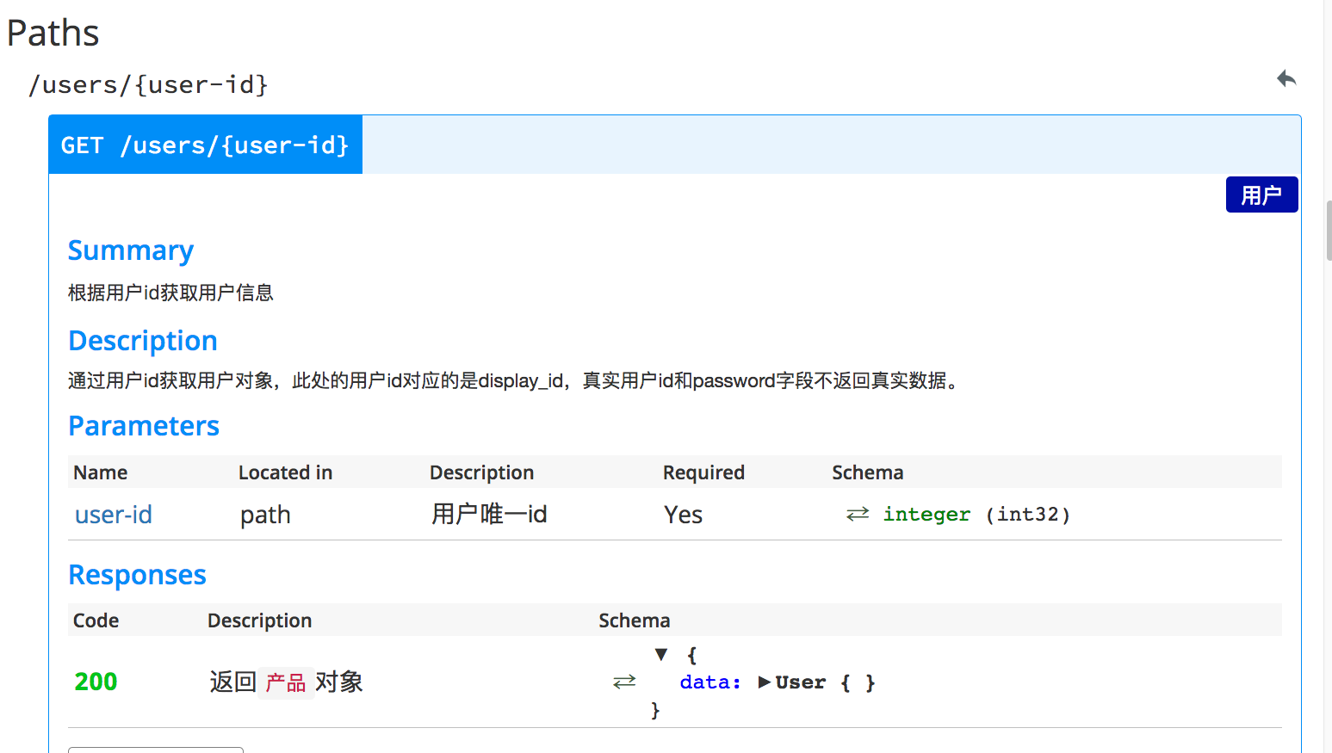

Slide 31
对你的API使用者来说，你的API设计就是一份契约。

Slide 32
API 设计
由一系列能够提供给开发者的能力组成
将产品设计与软件开发粘合起来
代表了对产品的远景

Slide 33
微服务拆分设计的基石是API设计。

Slide 34
行为 | 步骤 | 参与人 | 描述
下订单 | 商品清单 | 消费者 | 通过搜索或频道来查阅商品清单
下订单 | 添加商品到购物车 | 消费者 | 添加一件或多件商品到购物车
下订单 | 从购物车里面删除商品 | 消费者 | 从购物车里面将一件或多件商品删除
下订单 | 清空购物车 | 消费者 | 将购物车里面所有商品删除
下订单 | 查看购物车 | 消费者 | 查看购物车的商品清单及金额
下订单 | 结账 | 消费者 | 通过购物车的商品来创建一个订单
Notes:
eMall项目示例，当消费者想在你的电商平台下订单的时候发生了什么？
这些步骤对应的能力便是你API需要提供的。

Slide 35
领域驱动设计可以帮助我们定义复杂API的上下文边界。

Slide 36
领域驱动设计 Domain Driven Design
领域（Domain）是一类认识或行动的区域
同一语言（Ubiquitous Language）
有界上下文（Bounded contexts）
来自于 Eric Evans 的书《领域驱动设计》2006年，中文版初版

Slide 37
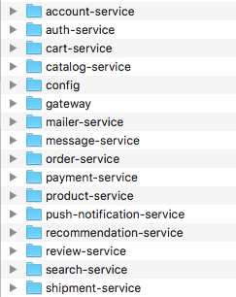
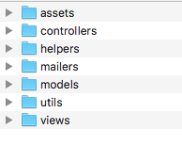
基于功能
基于模块
VS.

Slide 38
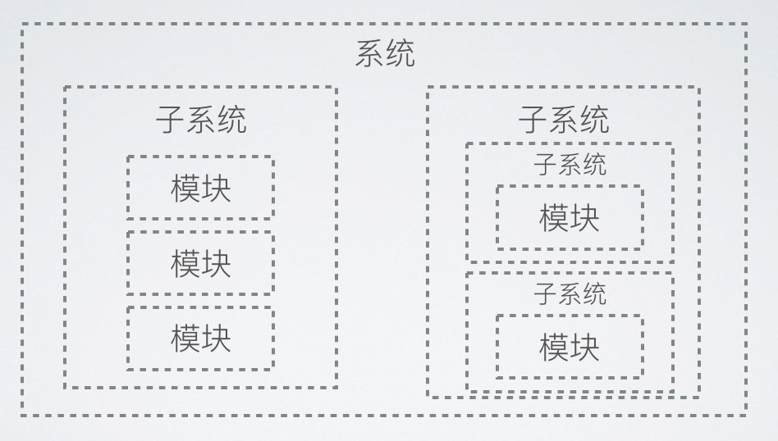
系统建模

Slide 39
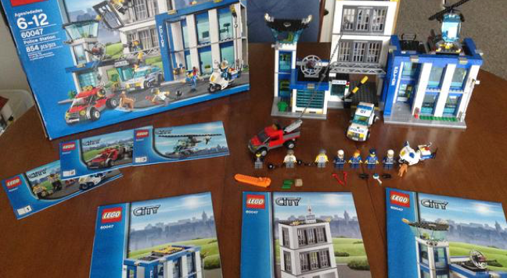
系统
模块
子系统

Slide 40
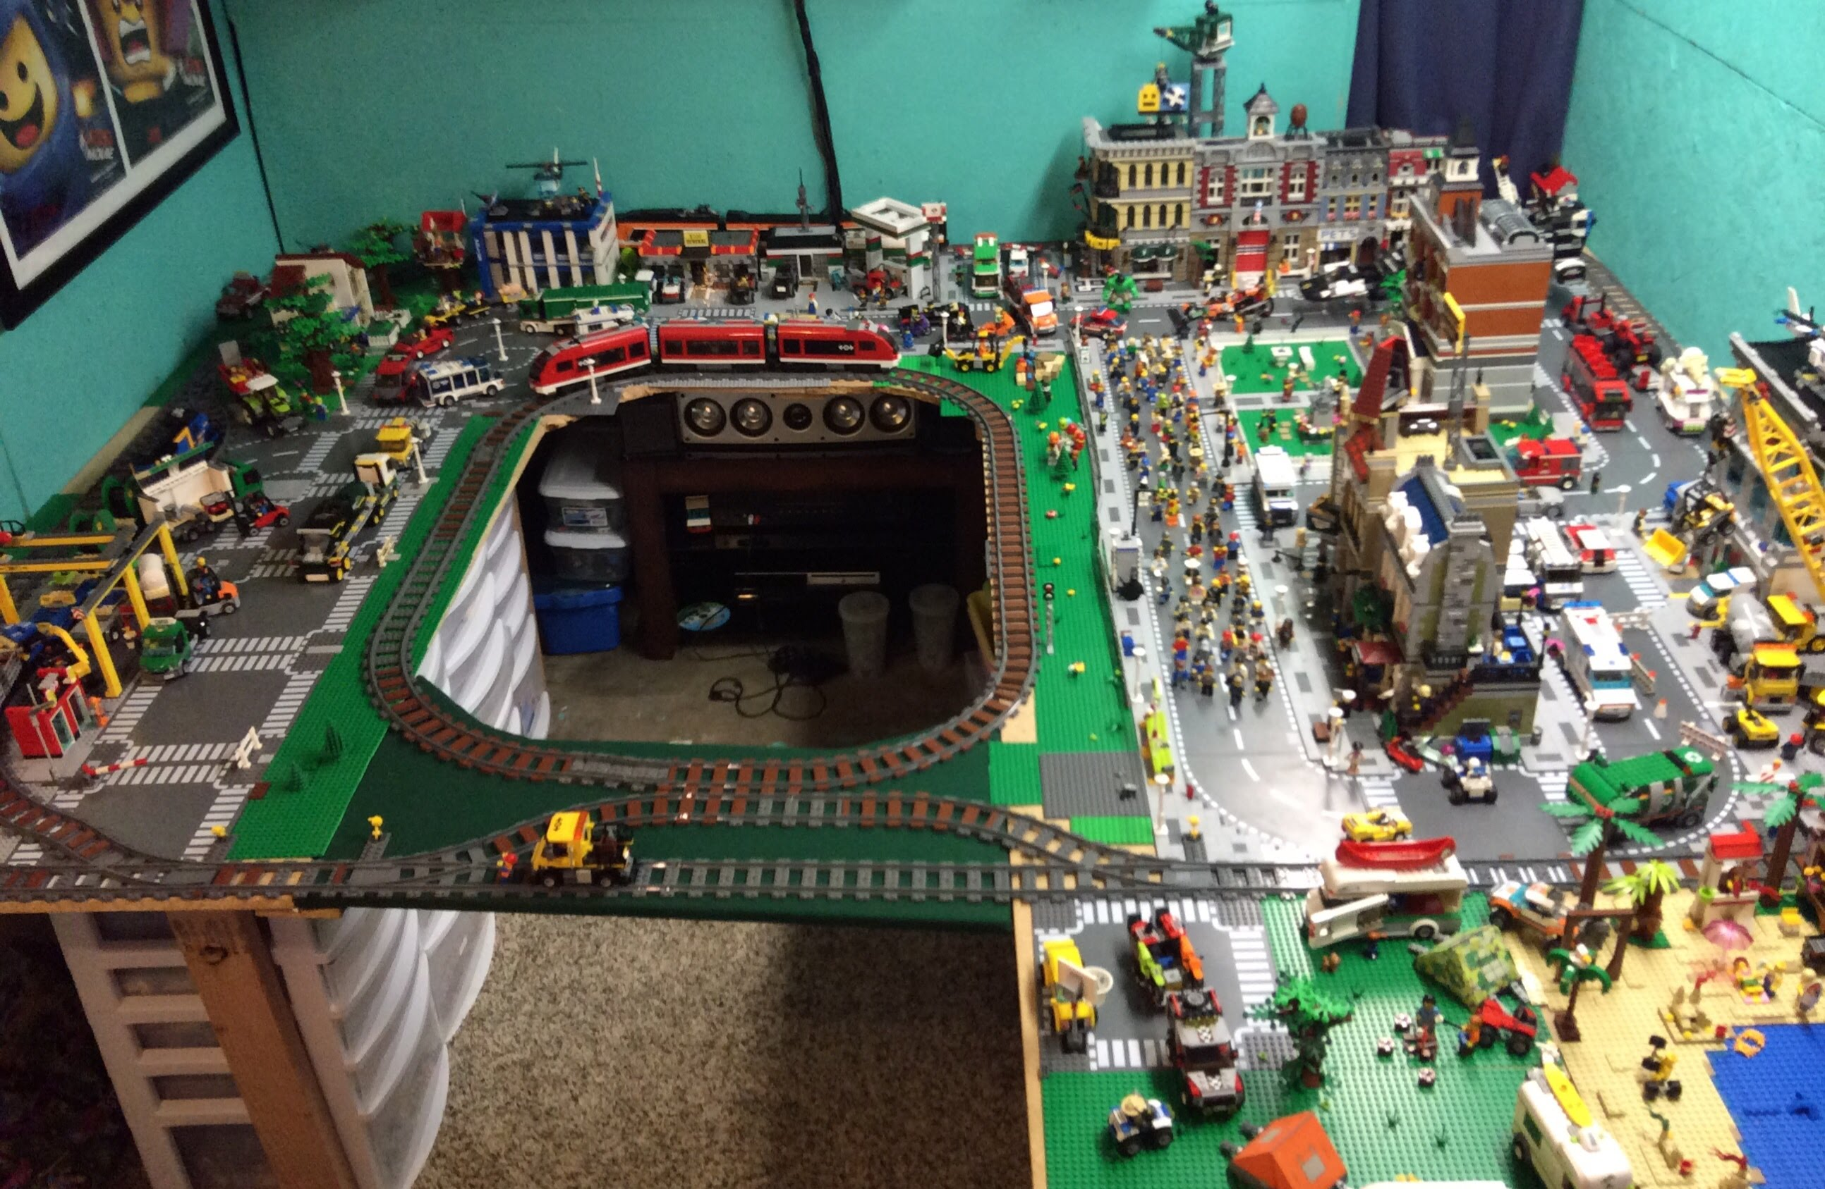
系统
系统
系统
系统
系统
系统

Slide 41
示例项目eMall API

Slide 42
商品清单
添加商品
消费者
订购商品
更新商品
运营人员
完成订单
下架商品
待配送订单
完成配送
物流人员
配送订单
Notes:
首先列出来所有已知的业务需求，并且观察各个角色与系统的交互。

Slide 43
订单管理
商品管理
商品清单
添加商品
消费者
订购商品
更新商品
运营人员
完成订单
下架商品
物流管理
待配送订单
完成配送
物流人员
配送订单

Slide 44
Order API
Product API
商品清单
添加商品
消费者
订购商品
更新商品
运营人员
完成订单
下架商品
Shipment API
待配送订单
完成配送
物流人员
配送订单

Slide 45
1
Order API
Product API
2
商品清单
添加商品
消费者
订购商品
更新商品
运营人员
完成订单
下架商品
Shipment API
待配送订单
完成配送
物流人员
配送订单

Slide 46
使用领域驱动设计来找寻业务的实体、关系、状态变更和事件。

Slide 47
Order API
Product API
商品清单
添加商品
订购商品
更新商品
完成订单
下架商品
Shipment API
待配送订单
完成配送
配送订单

Slide 48
Order API
Product API
可订购商品
商品
同一个实体 Product
在不同API上下文的概念不同。
订购商品
Shipment API
Order

Slide 49
购物车
商品
- 商品 Product
- 订购数量
- 名称
- 预计开售
订单
物流
- 订购商品
- 订单金额
- 商品 Product
- 订单 Order
- 配送状态

Slide 50
购物车
商品
- 商品 Product
- 订购数量
- 名称
- 预计开售
created()
removed()
updated()
availabilityChanged()
订单
物流
- 订购商品
- 订单金额
- 商品 Product
- 订单 Order
- 配送状态
created()
updated()
statusChanged()

Slide 51
Order API
Product API
购物车
商品
- 商品 Product
- 订购数量
- 名称
- 预计开售
created()
removed()
updated()
availabilityChanged()
Shipment API
订单
物流
- 订购商品
- 订单金额
- 商品 Product
- 订单 Order
- 配送状态
created()
updated()
statusChanged()

Slide 52
API Endpoint | 描述 | 状态码
GET /cart | 购物车详情，物品清单、数量及总金额 | 200 OK
POST /cart/items | 向购物车添加商品，支持多件 | 201 Created 401 Unauthorized 400 Bad Request
PUT /cart/items/{itemId} | 更新购物车里面指定商品的数量 | 200 OK 401 Unauthorized 404 Not Found
DELETE /cart/items | 清空购物车里面的所有商品 | 204 No Content 401 Unauthorized
DELETE /cart/items/{itemId} | 从购物车清除某指定商品 | 204 No Content 401 Unauthorized 404 Not Found

Slide 53
Order HTTP API
Product HTTP API
Cart Service
Product Service
addItem()
removeItem()
clear()
…
createProduct()
updateProduct()
deleteProduct()
…
created()
removed()
updated()
availabilityChanged()
Shipment API
Order Service
Shipment Service
createOrder()
updateOrder()
deleteOrder()
…
created()
updated()
createShipment()
updateShipment()
cancelShipment()
…
statusChanged()

Slide 54
总结回顾
良好的API设计可帮助产品实现和表达产品远景
API设计是粘合产品设计、软件架构和业务需求的工具
领域驱动设计有些概念能够帮助进行API设计
微服务拆分设计在API设计后进行
使用API来表达业务使用场景很有必要

Slide 55


